Slide 1
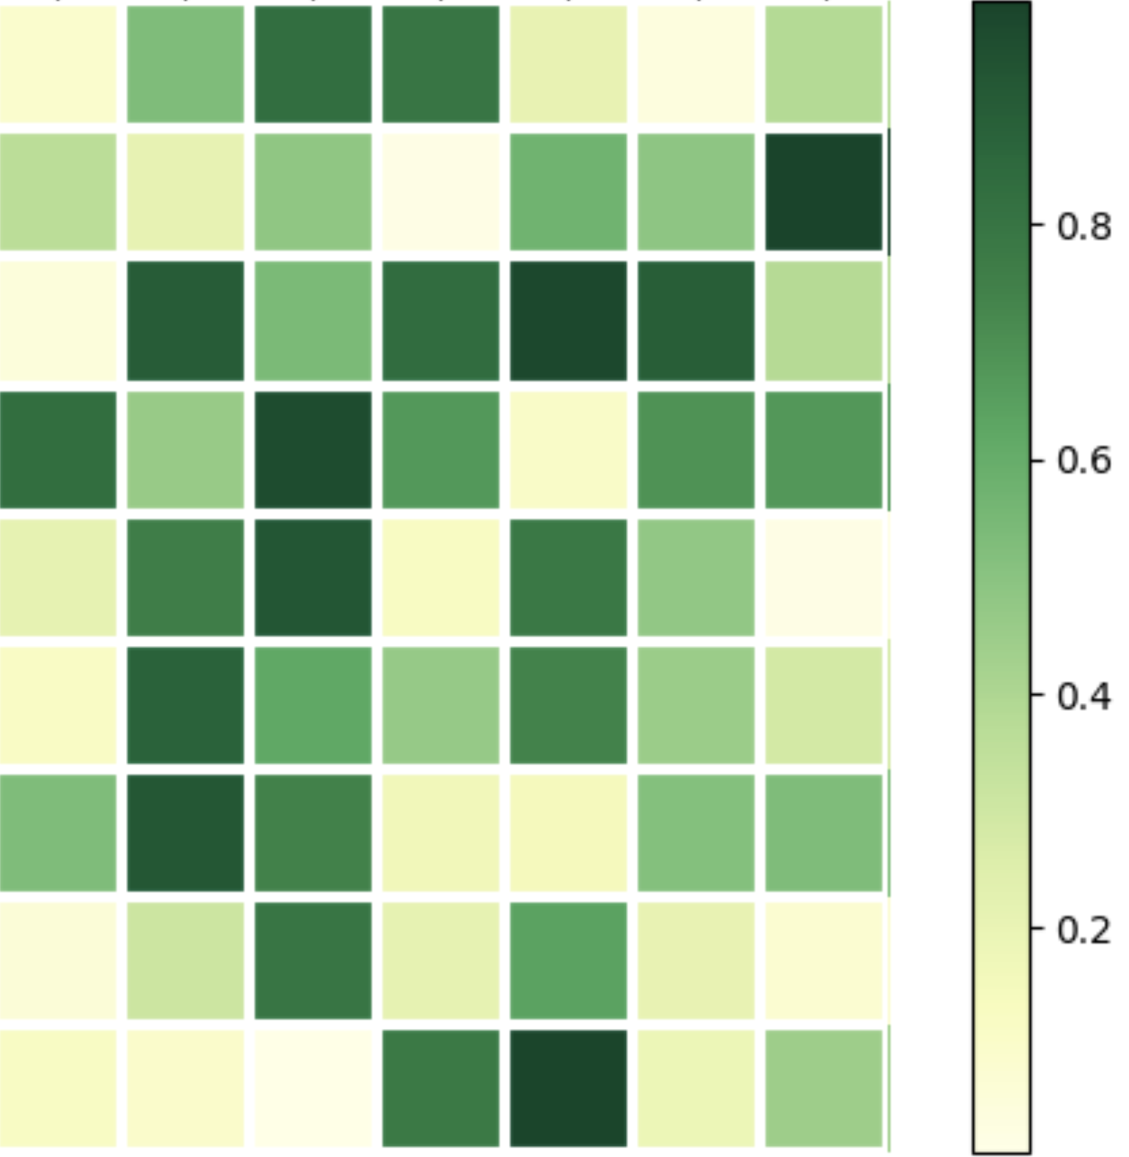





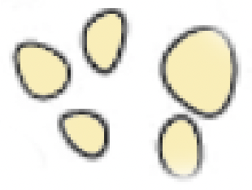











Style Vector
$E_{φ}^{s}\left(.\right)$
$Z_{c}^{style}$
…
$X^{stim}$
…
${\hat{Z}}_{c}^{stim}$
+
$X^{stim}$
$E_{θ}^{c}\left(.\right)$
$$Z_{c}^{ctrl}$$
…
…
SmoothL1Loss
…
…
$X^{ctrl}$
$E_{θ}^{c}\left(.\right)$
$X^{stim}$
$Z_{c}^{stim}$
SmoothL1Loss
…
…
Notes:
Fig1 模型结构图

Slide 2
a
c
e
b
d
f

Slide 3
a
c
c
b
d

Slide 4
a
c
e
b
d

Slide 5
a
b
c
d
e
f

